Slide 1
第二章 线性回归与模型正则化

Slide 2
线性回归

Slide 3
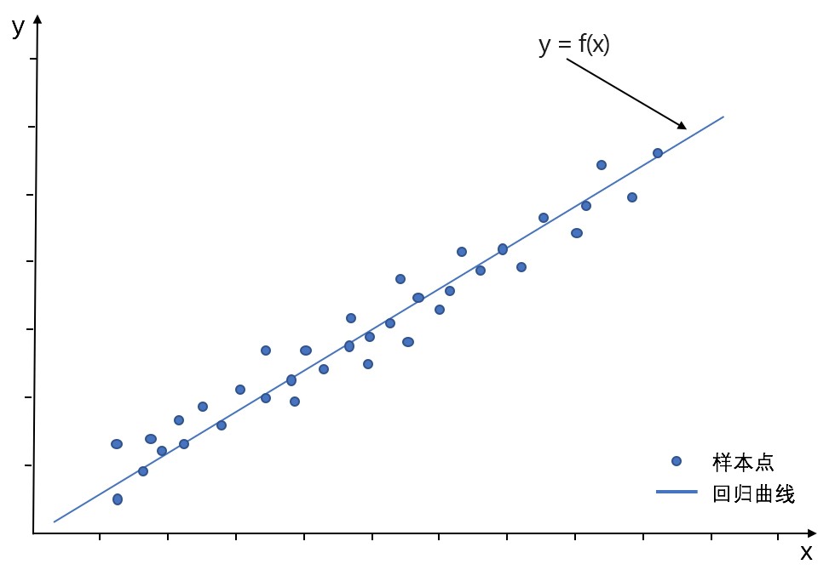
线性回归
线性回归模型是假设y和x是线性关系，利用线性拟合的方式来探寻数据背后的规律，
如图所示，就是通过搭建线性回归模型来寻找这些散点（也称样本点）背后的趋势线（也称回归曲线），
而通过这个回归曲线我们就能进行一些简单的预测分析。

Slide 4
线性回归
线性回归中，我们根据特征变量（也称自变量）来对反应变量（也称因变量）进行预测，根据特征变量的个数可将线性回归模型分为一元线性回归和多元线性回归。
通过一个特征变量：工作年限对收入进行预测，就属于一元线性回归；
通过多个特征变量：工作年限、行业、所在城市等对收入进行预测，就属于多元线性回归。

Slide 5
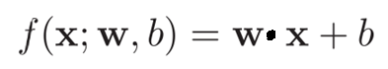
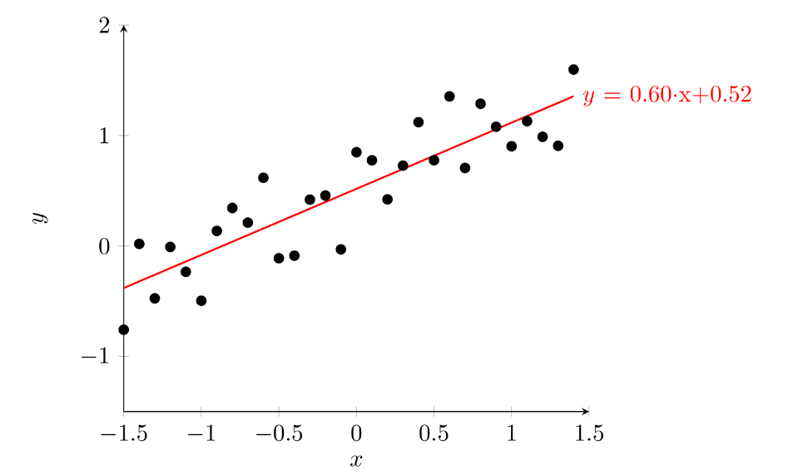
线性回归（Linear Regression）
模型：

Slide 6
一元线性回归
案例实战 ：不同行业工作年限与收入的线性回归模型
这里我们首先以目前比较火的IT行业为例，这里选取的是北京地区的IT行业工龄分布于0-8年的100个IT工程师月工资情况。实验课中我们将分析其他行业的情况。

Slide 7
线性回归
案例实战 ：IT行业工作年限与收入的线性回归模型
 | 工龄 | 薪水
0 | 0.0 | 10808
1 | 0.1 | 13611
2 | 0.2 | 12306
3 | 0.3 | 12151
4 | 0.3 | 13057

Slide 8

一元线性回归
一元线性回归的数学原理
一元线性回归模型也称为简单线性回归模型，其形式可以通过如下公式表达：
$$y=a×x+b$$
其中y为因变量，x为自变量，a表示回归系数，b表示截距。

Slide 9
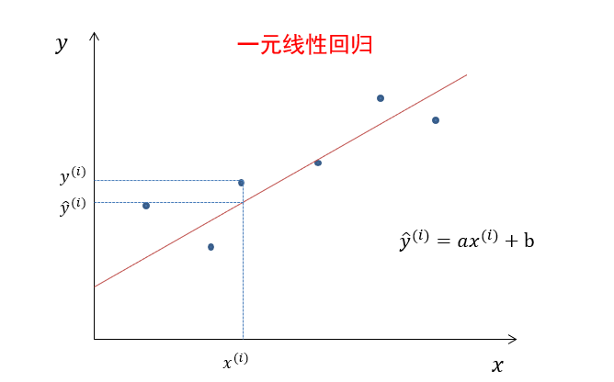
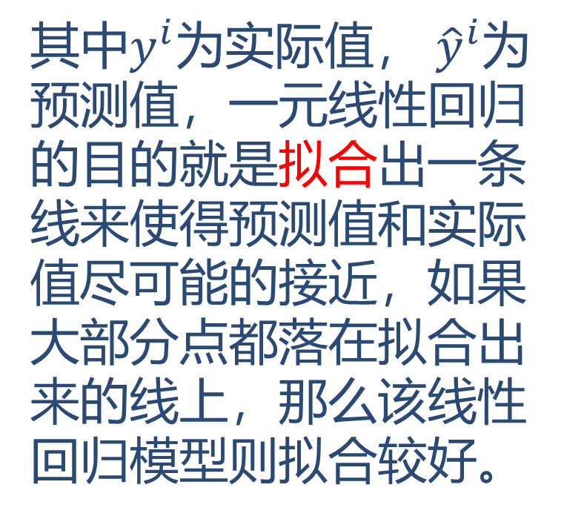
一元线性回归
其中$y^{i}$为实际值， ${\hat{y}}^{i}$为预测值，一元线性回归的目的就是拟合出一条线来使得预测值和实际值尽可能的接近，如果大部分点都落在拟合出来的线上，那么该线性回归模型则拟合较好。

Slide 10
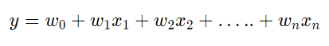
多元线性回归
多元线性回归的数学原理和代码实现
多元线性回归模型的原理其实和一元线性回归的原理类似，其形式可以用如下公式表达：
其中：x1、x2、x3……为不同特征变量，
w1、w2、w3……则为这些特征变量前的系数，
w0为常数项

Slide 11
多元线性回归
案例实战：客户价值预测模型
(1) 案例背景
这里以信用卡客户的客户价值来解释下客户价值预测的具体含义：客户价值预测就是指客户未来一段时间能带来多少利润
Notes:
客户价格其利润的来源可能来自于信用卡的年费、取现手续费、分期手续费、境外交易手续费用等。而分析出客户的价值后，在进行营销、电话接听、催收、产品咨询等各项服务时，就可以针对高价值的客户进行区别于普通客户的服务，有助于进一步挖掘这些高价值客户的价值，并提高这些高价值客户的忠诚度。

Slide 12
多元线性回归
案例实战：客户价值预测模型
 | 客户价值 | 历史贷款金额 | 贷款次数 | 学历 | 月收入 | 性别
0 | 1150 | 6488 | 2 | 2 | 9567 | 1
1 | 1157 | 5194 | 4 | 2 | 10767 | 0
2 | 1163 | 7066 | 3 | 2 | 9317 | 0
3 | 983 | 3550 | 3 | 2 | 10517 | 0
4 | 1205 | 7847 | 3 | 3 | 11267 | 1

Slide 13
多元线性回归
案例实战：客户价值预测模型
几个注意点：
其中客户价值为1年的客户价值，即在1年里能给银行带来的收益
学历进行了数据的预处理，其中2表示高中学历，3表示本科学历，4表示研究生学历
性别中0表示女，1表示男

Slide 14
课前回顾
房间米数（平米） | 房价（万）
50 | 55
80 | 87
110 | 110
90 | ？？？

Slide 15
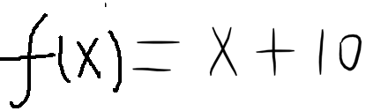
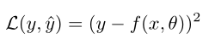
课前回顾
房间米数（平米） | 房价（万） | 损失
50 | 55
80 | 87
110 | 110

Slide 16
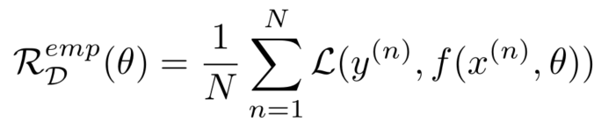
课前回顾
房间米数（平米） | 房价（万） | 损失
50 | 55 | 25
80 | 87 | 9
110 | 110 | 100

Slide 17
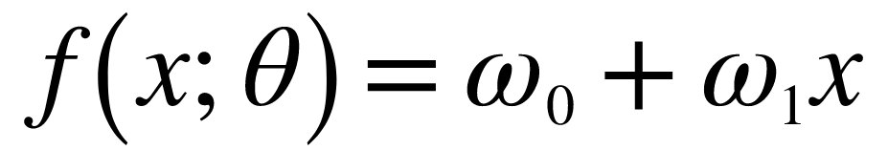
课前回顾
房间米数（平米） | 房价（万） | 损失
50 | 55
80 | 87
110 | 110

Slide 18
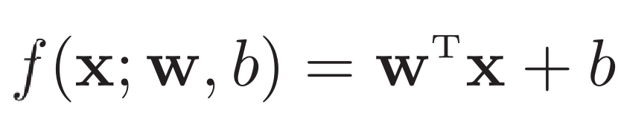
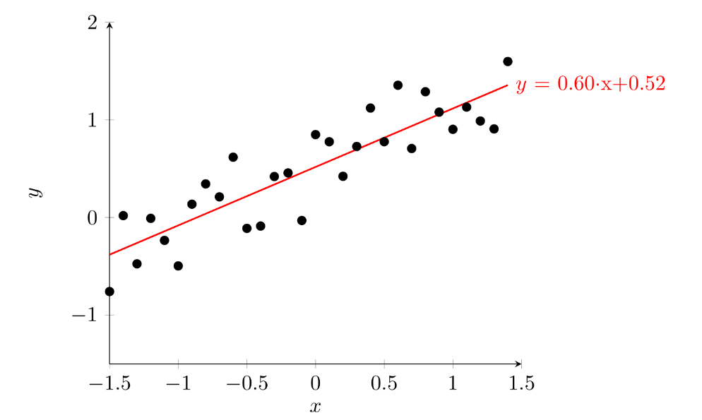
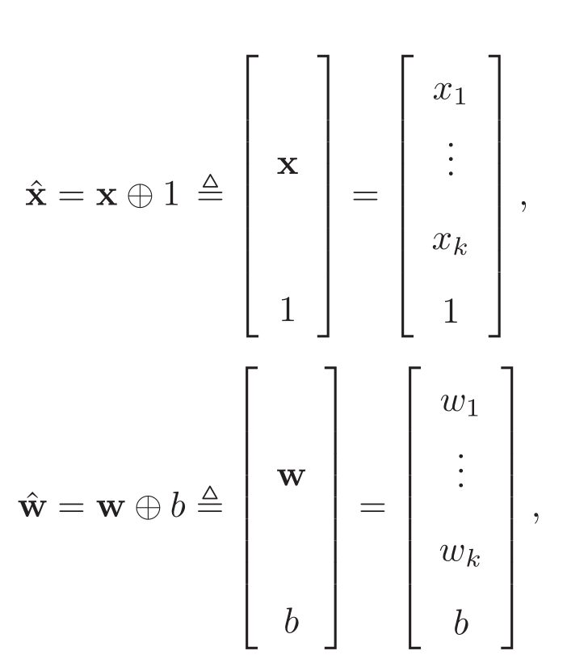
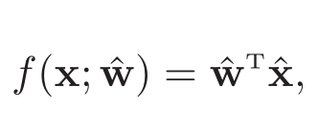
线性回归（Linear Regression）
模型：
增广权重向量和增广特征向量

Slide 19
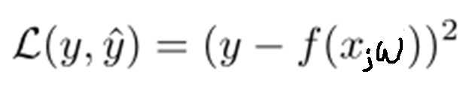
学习准则
损失函数
平方损失函数

Slide 20
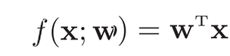
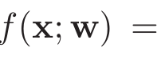
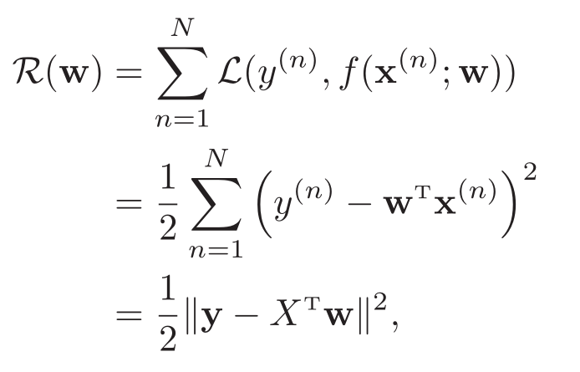
经验风险
模型
学习准则

Slide 21
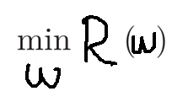
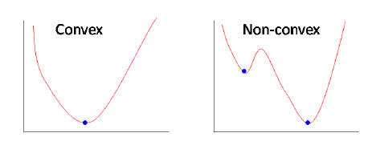
最优化问题
机器学习问题转化成为一个最优化问题

Slide 22
经验风险最小化

Slide 23
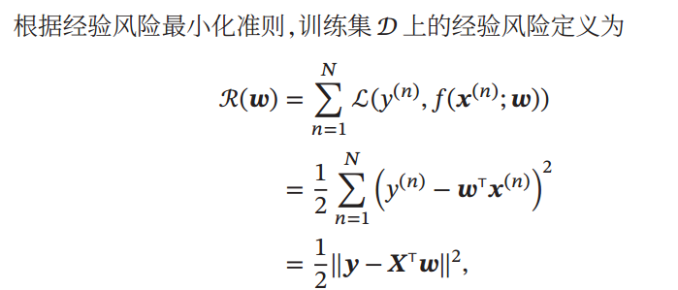
经验风险最小化

Slide 24
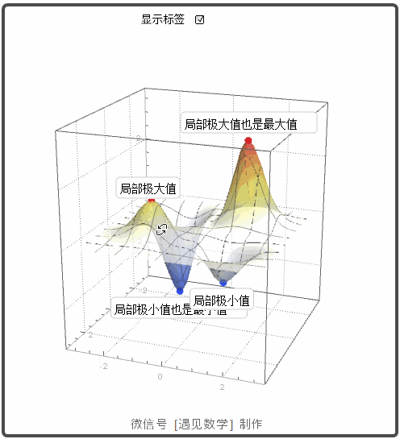
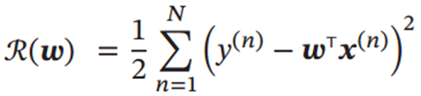
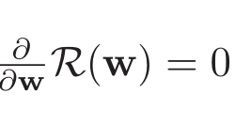
经验风险最小化
优化

Slide 25
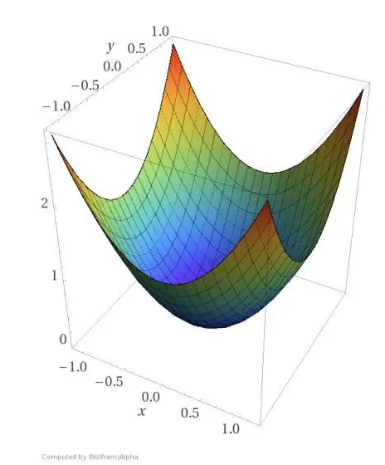
经验风险最小化

Slide 26
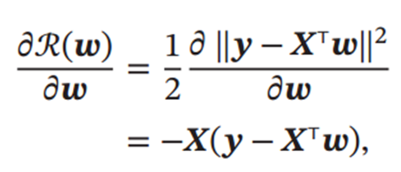
经验风险最小化

Slide 27
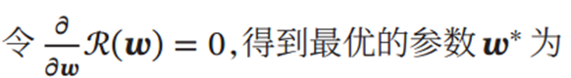
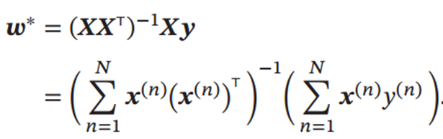
经验风险最小化

Slide 28
课前回顾
房间米数（平米） | 房价（万） | 损失
50 | 55
80 | 87
110 | 110

Slide 29
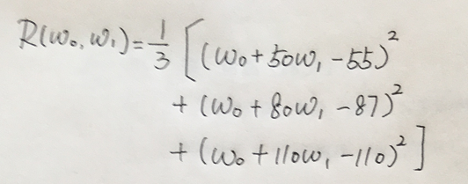

Slide 30
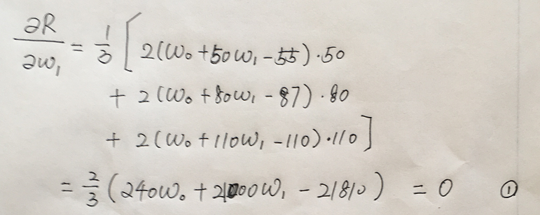

Slide 31
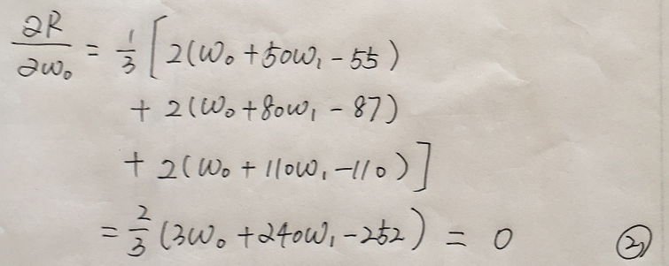

Slide 32
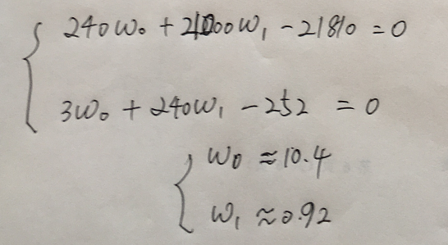

Slide 33
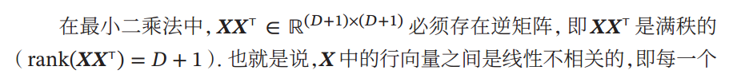
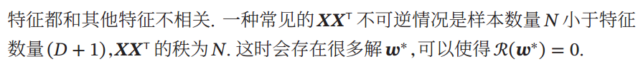
经验风险最小化

Slide 34
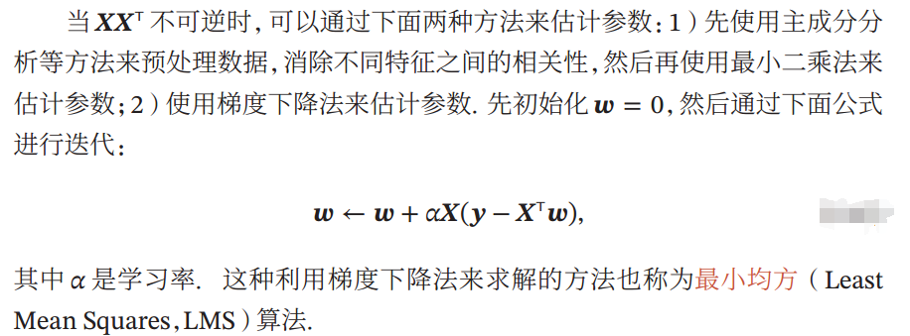
经验风险最小化
Notes:
什么是迭代？什么是梯度下降法？

Slide 35
梯度下降法

Slide 36

梯度下降法

Slide 37
梯度下降法
梯度下降法的通俗类比就是“盲人下山”。假设一个盲人被困在山上，需要从山上下来（即找到山的最低点，也就是山谷）。但他是单独一个人，因此他必须利用自己周围的信息去找到下山的路径。这个时候，梯度下降法就是一个下山的好办法。
具体来说就是，以他当前的所处的位置为基准，寻找这个位置最陡峭的方向，然后朝着山的高度下降的地方走，然后每走一段距离，都反复采用这个方法，最后就能成功的抵达山谷。

Slide 38
梯度下降法
把函数的局部极小值点或全局最小值点想象成山谷。根据之前的场景假设，最快的下山的方式就是找到当前位置最陡峭的方向，然后沿着此方向向下走。
对应到数学函数中，就是找到给定点的梯度 ，然后朝着梯度相反的方向，就能让函数值下降的最快！所以，我们重复利用这个方法，反复求取梯度，最后就能到达局部极小值点或全局最小值点，这就类似于我们下山的过程。

Slide 39
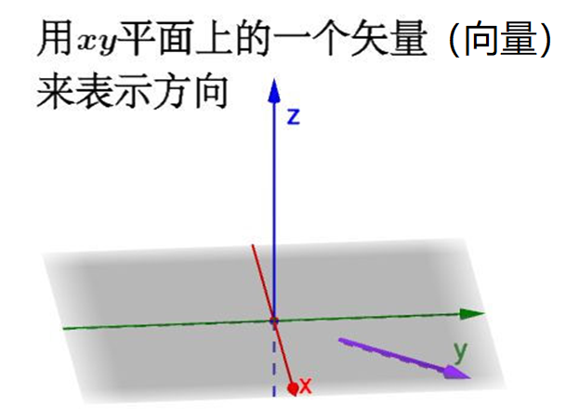
数学上的方向是什么

Slide 40
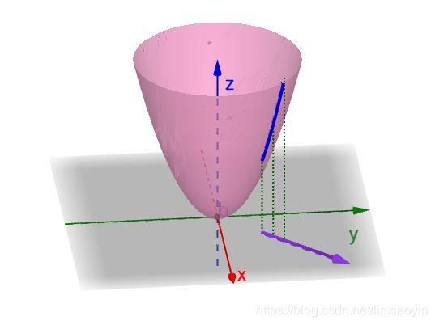
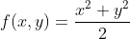
点沿着方向移动对应的函数值

Slide 41
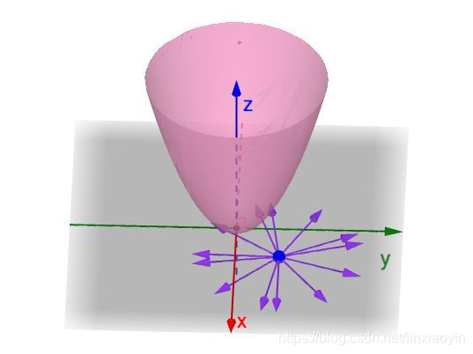
哪个方向？

Slide 42
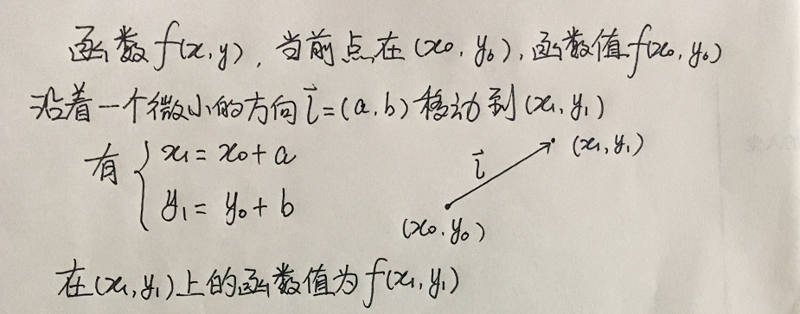
近似推导

Slide 43
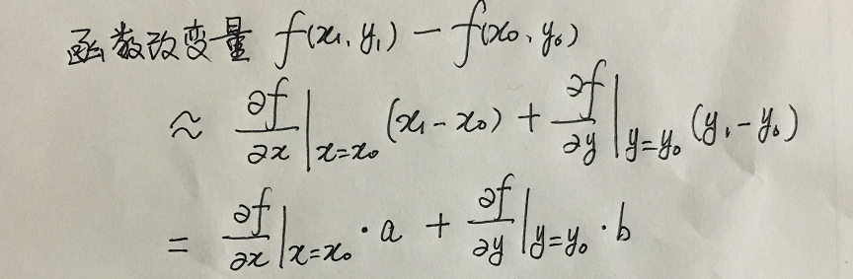
近似推导

Slide 44
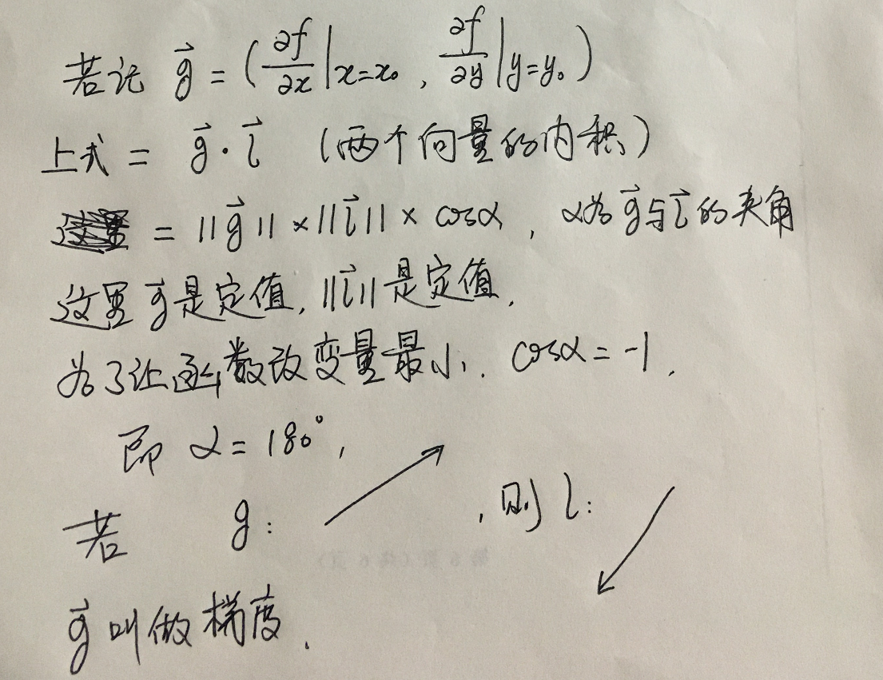
近似推导

Slide 45
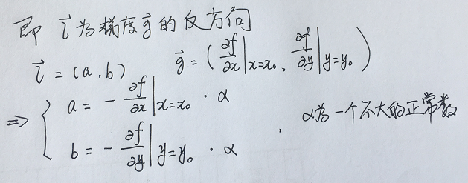
近似推导

Slide 46
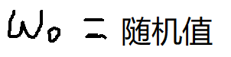
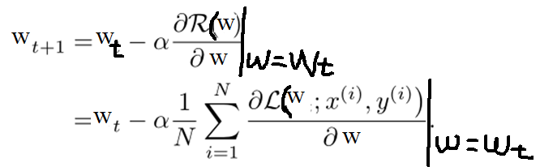
梯度下降法（ Gradient Descent ）

Slide 47
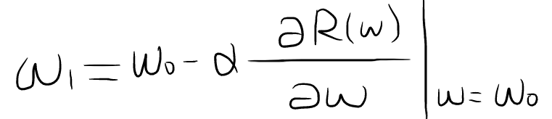
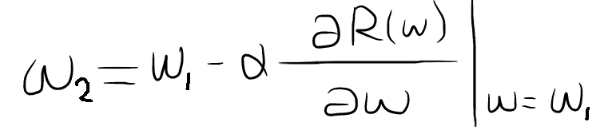
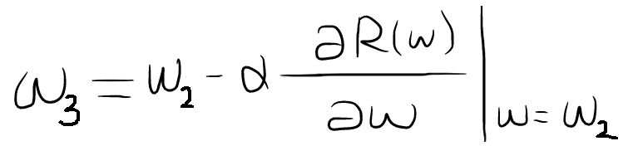
梯度下降法（ Gradient Descent ）

Slide 48
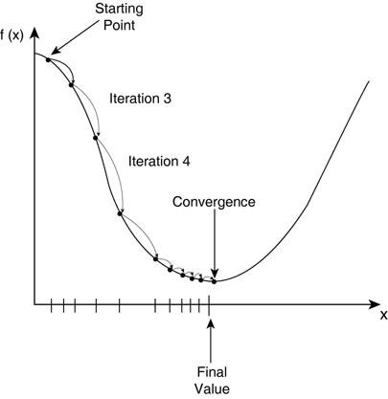
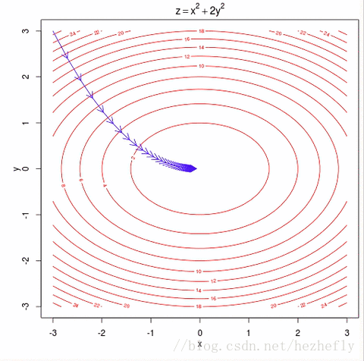
梯度下降法（ Gradient Descent ）
搜索步长α中也叫作学习率（Learning Rate）

Slide 49

梯度下降法

Slide 50

梯度下降法的问题

Slide 51

梯度下降法：学习率是十分重要的超参数！

Slide 52

梯度下降法：学习率是十分重要的超参数！

Slide 53
模型评估

Slide 54
线性回归模型评估
模型搭建完成后，我们还需要对模型进行评估，这里我们主要以三个值作为评判标准：
均方根误差
R-squared（也即统计学中常说的R^2）
Adj. R-squared（也即Adjusted R^2）
其中均方根误差、R-squared和Adj. R-squared用来衡量线性拟合的拟合程度

Slide 55

线性回归模型评估
均方差（Mean squared error，MSE），该指标计算的是拟合数据和原始数据对应样本点的误差的平方和的均值，其值越小说明拟合效果越好。由于MSE与我们的目标变量的量纲不一致，为了保证量纲一致性，我们需要对MSE进行开方，即均方根误差（RMSE）：均方根误差 Root Mean Squared Error（RMSE）

Slide 56

线性回归模型评估
均方差（Mean squared error，MSE），该指标计算的是拟合数据和原始数据对应样本点的误差的平方和的均值，其值越小说明拟合效果越好。由于MSE与我们的目标变量的量纲不一致，为了保证量纲一致性，我们需要对MSE进行开方，即均方根误差（RMSE）：均方根误差 Root Mean Squared Error（RMSE）

Slide 57
线性回归模型评估
模型评估的数学原理
R-squared的理解
首先来看R-squared，要想理解R-squared，得先了解三个新的概念：
整体平方和 TSS(Total Sum of Squares)
残差平方和 RSS(Residual Sum of Squares)
解释平方和 ESS(Explained Sum of Squares)

Slide 58

线性回归模型评估
模型评估的数学原理
R-squared的理解
相关的内容解释都绘制在图中:
其中Yi为实际值
Yfitted为预测值
Ymean为所有散点的平均值
为图片简洁，散点未绘制在其中

Slide 59

线性回归模型评估
模型评估的数学原理
R-squared的理解
R-squared的公式为=
$$1 −\frac{RSS}{TSS}$$
当RSS趋向于0的时候，说明实际值基本都落在了拟合曲线上，其拟合程度非常高，那么此时R-squared趋向于1，所以在实战当中，R-squared越大（越接近1），其拟合程度越高。
不过也不是拟合程度越高越好，当拟合程度过高的时候，可能会导致过拟合的现象。

Slide 60


线性回归模型评估
模型评估的数学原理
R-squared的理解
举例来说，对于以下数据： $\left\{\begin{aligned}x=\left[1,2,3\right] \\ y=\left[3,4,5\right]\end{aligned}\right.$
其拟合方程为:
y = x + 2

Slide 61


线性回归模型评估
模型评估的数学原理
R-squared的理解
$$y_{mean}=\frac{3+4+5}{3}=4$$

Slide 62
模型正则化

Slide 63

一元线性回归
案例实战 ：不同行业工作年限与收入的线性回归模型

Slide 64

一元线性回归
模型优化 - 一元多次线性回归模型
比如下图根据一元二次线性回归模型形成的曲线更契合散点图背后的趋势

Slide 65



一元多项式线性回归
模型
损失函数

Slide 66

一元多项式线性回归的阶数
M = 9 → R(w) = 0

Slide 67

过拟合

Slide 68
过拟合
过拟合是指模型在训练样本中拟合程度过高，虽然它很好地贴合了训练集数据，但是却丧失了泛化能力，模型不具有推广性（即如果换了训练集以外的数据就达不到较好的预测效果），导致在x新的数据集（测试集）中表现不佳。

Slide 69
过拟合与欠拟合
过拟合
当数据中存在大量噪声并被机器学习算法捕获时，可以看成当模型或算法对训练数据拟合得“太好”时，会发生过拟合。
欠拟合
当机器学习算法无法捕获数据的潜在趋势时，可以看成当模型或算法无法很好地拟合数据时，会发生欠拟合。

Slide 70





过拟合与欠拟合
人脑创建识别树叶的模型
模型一
模型二
模型三
生活中
欠拟合
导致会把苹果判断为树叶
过拟合
导致必须边缘有锯齿状才是树叶，其他不是树叶
好的树叶模型
机器学习中
机器学习
分类模型
数据
模型曲线

Slide 71





泛化错误
期望风险
经验风险
$$≠$$
泛化错误
Notes:
泛化错误可以衡量一个机器学习模型是否可以很好地泛化到未知数据。机器学习的目标是减少泛化错误。%泛化错误一般表现为一个模型在训练集和测试集上错误率的。

Slide 72


控制过拟合：模型正则化
对大的系数进行惩罚

Slide 73


控制过拟合：模型正则化

Slide 74


结构风险最小化
结构风险最小化准则
得到

Slide 75

L1正则

Slide 76

重看一元多项式线性回归
模型
多元线性回归

Slide 77

常用的定理
奥卡姆剃刀原理(Occam's Razor)
如无必要，勿增实体
如无必要，不要随意增加特征的个数(M)

Slide 78

控制过拟合：优化太简单了，增大数据量

Slide 79

控制过拟合：优化太简单了，增大数据量

Slide 80

控制过拟合：优化太简单了，增大数据量

Slide 81
梯度下降法:复杂的模型+合适的步长可以一直减小损失

Slide 82

过拟合再次出现：在训练集上优化的太多！！

Slide 83

控制过拟合：设置验证集

Slide 84

提前停止
我们使用一个验证集（Validation Dataset）来测试每一次迭代的参数在验证集上是否最优。如果在验证集上的错误率不再下降，就停止迭代。

Slide 85

正则化（regularization）
所有损害优化的方法都是正则化。
增加优化约束
干扰优化过程
L1/L2约束、数据增强
权重衰减、随机梯度下降、提前停止

Slide 86

回看线性回归模型评估
模型评估的数学原理 – 考虑过拟合因素
(2) Adj. R-squared的理解

Slide 87
线性回归模型评估
模型评估的数学原理
(2) Adj. R-squared的理解
Adj. R-squared是R-squared的改进版
其目的是为了防止选取的特征变量过多（主要针对多元线性回归），而导致虚高的R-squared
每当新增一个特征变量的时候，因为线性回归背后的数学原理，都会导致R-squared增加，但是可能这个新增的特征变量可能对模型并没有什么帮助，为了限制过多的特征变量，所以引入了Adj. R-squared的概念

Slide 88

线性回归模型评估
模型评估的数学原理
(2) Adj. R-squared的理解
Adj. R-squared会在原来R-squared的基础上额外考虑到特征变量数目这一值，其公式如下：
其中n为样本数量
k为特征变量数量
可以看到当特征变量数量k越多的时候，其实会对Adj. R-squared产生负影响，因此不要为了一味地追求高R-squared而过多的添加特征变量

Slide 89
本章总结
线性回归模型
模型的优化方法
模型的正则化
模型的评估

